Slide 1
Kokonaisnettomuutto ikäryhmittäin, kunnittain ja seutukunnittain Etelä-Savossa 2022
Alue | Yhteen-sä | 0-4 | 5-9 | 10-14 | 15-19 | 20-24 | 25-29 | 30-34 | 35-39 | 40-44 | 45-49 | 50-54 | 55-59 | 60-64 | 65-69 | 70-74 | 75-
Enonkoski | 5 | 2 | 3 | 0 | -2 | -4 | 0 | -4 | 3 | 3 | 5 | -1 | 2 | -1 | 3 | -3 | -1
Hirvensalmi | -4 | -1 | -3 | -4 | -7 | -7 | 0 | 3 | -1 | 2 | 2 | 5 | 8 | 1 | -1 | -1 | 0
Juva | -2 | 2 | -1 | 1 | -24 | -10 | 0 | 8 | -2 | 2 | 0 | 1 | 14 | 6 | 8 | -4 | -3
Kangasniemi | 2 | 4 | -1 | -3 | -16 | -14 | 5 | 9 | -4 | 1 | -4 | 1 | 8 | 8 | 5 | 4 | -1
Mikkeli | 210 | 33 | 26 | 23 | 49 | -105 | -18 | 62 | 32 | 10 | 23 | 13 | 18 | 19 | 12 | 8 | 5
Mäntyharju | 13 | 4 | 6 | 4 | -9 | -11 | -12 | 10 | 14 | 5 | 11 | 2 | -7 | 3 | -4 | -1 | -2
Pertunmaa | -8 | 2 | 0 | -2 | -17 | -1 | 0 | 2 | 0 | 0 | 2 | 1 | -4 | 1 | 6 | 5 | -3
Pieksämäki | 59 | 0 | 19 | 5 | -18 | -38 | 5 | 20 | 14 | 17 | 23 | -5 | -2 | 13 | 19 | -6 | -7
Puumala | 11 | 0 | -2 | 0 | -1 | -6 | 0 | 4 | 6 | 1 | 3 | 0 | 0 | 3 | 3 | 2 | -2
Rantasalmi | 36 | 4 | 3 | 2 | -21 | 0 | 10 | 9 | 18 | 0 | 6 | 4 | -3 | 2 | 1 | 3 | -2
Savonlinna | 13 | -1 | -12 | 9 | -14 | -113 | 11 | 16 | 6 | 24 | 26 | 4 | 33 | 14 | 11 | -5 | 4
Sulkava | -9 | 1 | 3 | 2 | -6 | -12 | -2 | -4 | 0 | 3 | -4 | 0 | 2 | 4 | 2 | 2 | 0
Etelä-Savon maakunta | 326 | 50 | 41 | 37 | -86 | -321 | -1 | 135 | 86 | 68 | 93 | 25 | 69 | 73 | 65 | 4 | -12
Mikkelin seutukunta | 224 | 42 | 26 | 18 | -1 | -144 | -25 | 90 | 47 | 19 | 37 | 22 | 23 | 35 | 21 | 17 | -3
Savonlinnan seutukunta | 45 | 6 | -3 | 13 | -43 | -129 | 19 | 17 | 27 | 30 | 33 | 7 | 34 | 19 | 17 | -3 | 1
Pieksämäen seutukunta | 57 | 2 | 18 | 6 | -42 | -48 | 5 | 28 | 12 | 19 | 23 | -4 | 12 | 19 | 27 | -10 | -10
Kokonaisnettomuutto sisältää sekä maan sisäisen muuton että siirtolaisuuden.
Lähde: Tilastokeskus, Muuttoliike , 1.1.2023 aluejako päivitetty: 9.6.2023 / jk

Slide 2
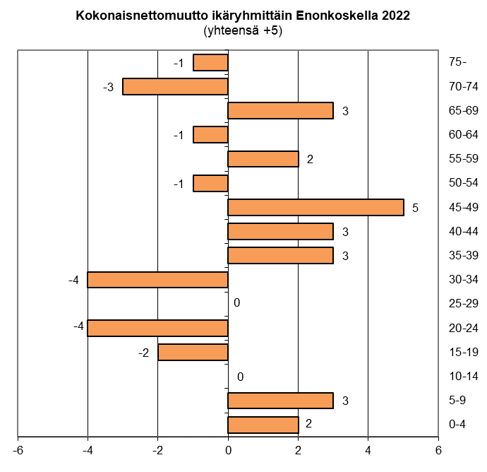
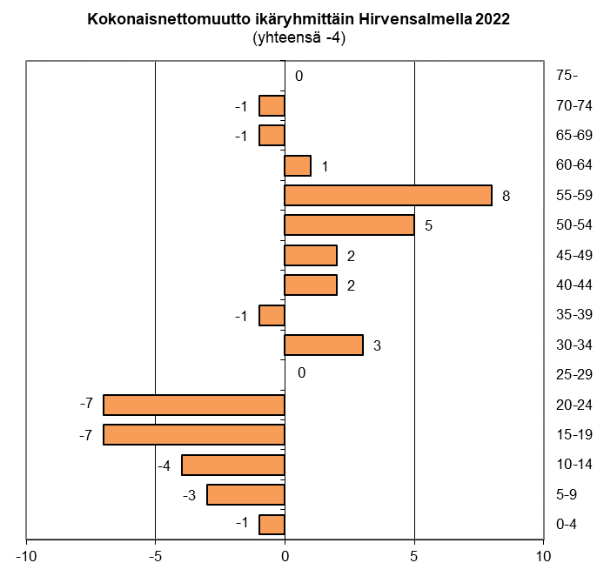
Kokonaisnettomuutto ikäryhmittäin Enonkoskella ja Hirvensalmella 2022
Kokonaisnettomuutto sisältää sekä maan sisäisen muuton että siirtolaisuuden.
Lähde: Tilastokeskus, Muuttoliike , 1.1.2023 aluejako päivitetty: 9.6.2023 / jk

Slide 3
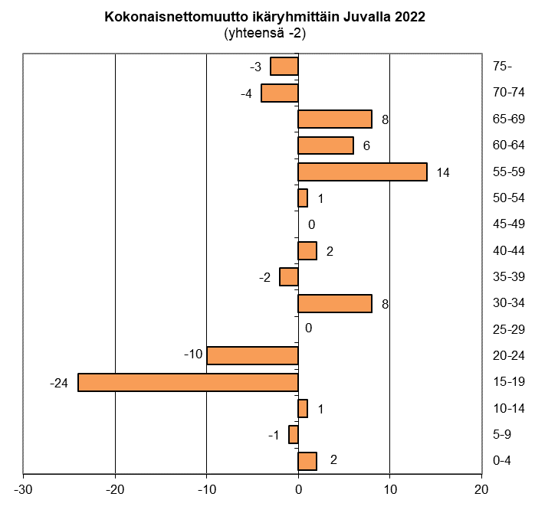
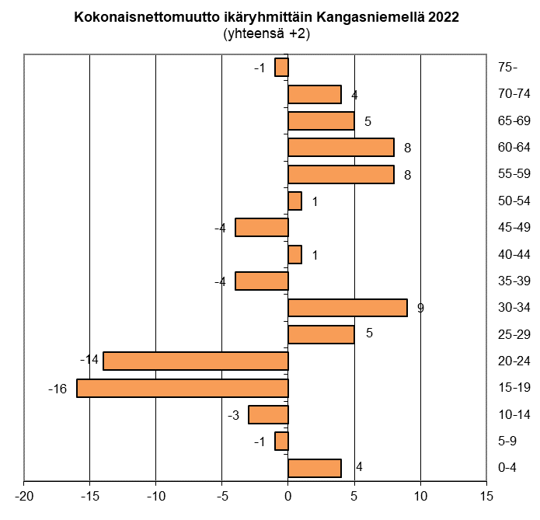
Kokonaisnettomuutto ikäryhmittäin Juvalla ja Kangasniemellä 2022
Kokonaisnettomuutto sisältää sekä maan sisäisen muuton että siirtolaisuuden.
Lähde: Tilastokeskus, Muuttoliike , 1.1.2023 aluejako päivitetty: 9.6.2023 / jk

Slide 4
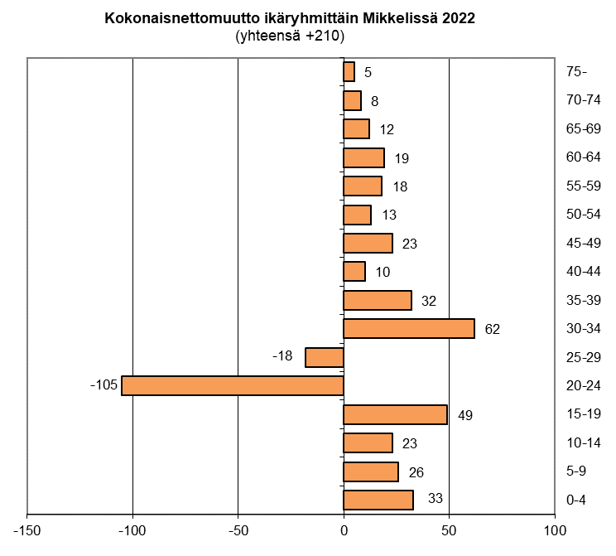
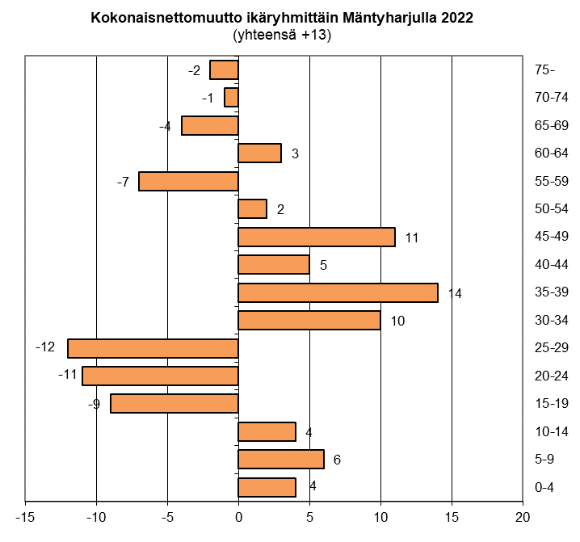
Kokonaisnettomuutto ikäryhmittäin Mikkelissä ja Mäntyharjulla 2022
Kokonaisnettomuutto sisältää sekä maan sisäisen muuton että siirtolaisuuden.
Lähde: Tilastokeskus, Muuttoliike , 1.1.2023 aluejako päivitetty: 9.6.2023 / jk

Slide 5
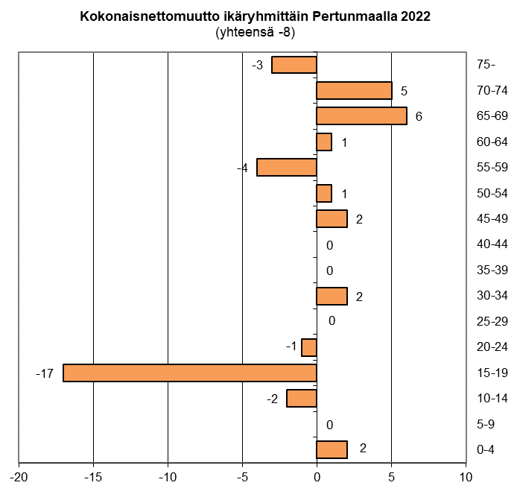
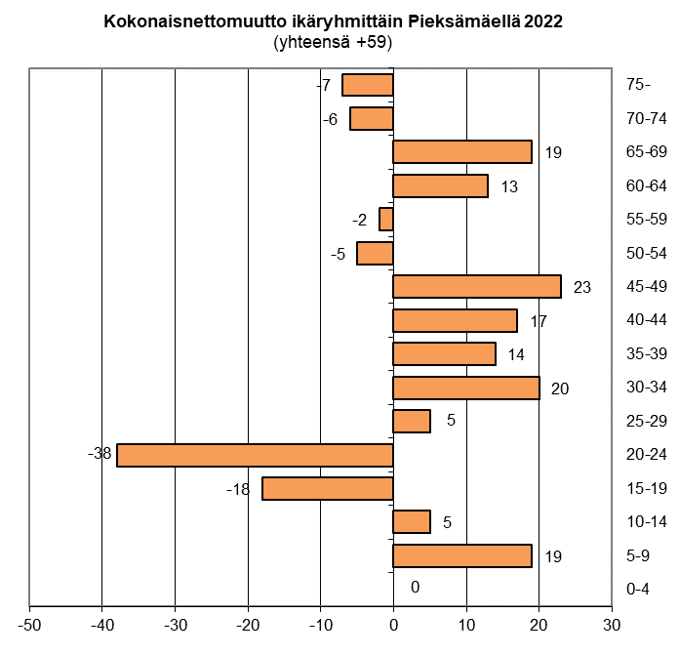
Kokonaisnettomuutto ikäryhmittäin Pertunmaalla ja Pieksämäellä 2022
Kokonaisnettomuutto sisältää sekä maan sisäisen muuton että siirtolaisuuden.
Lähde: Tilastokeskus, Muuttoliike , 1.1.2023 aluejako päivitetty: 9.6.2023 / jk

Slide 6
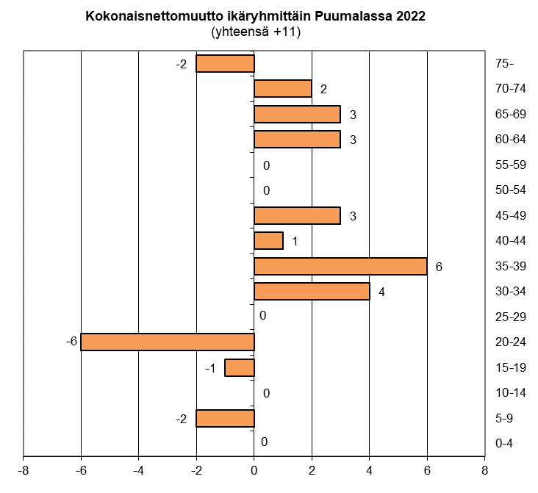
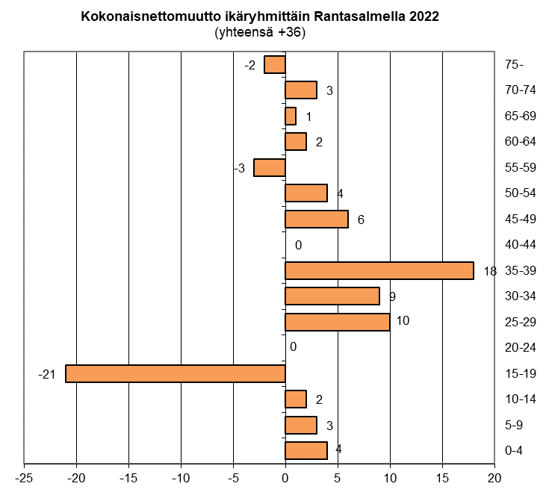
Kokonaisnettomuutto ikäryhmittäin Puumalassa ja Rantasalmella 2022
Kokonaisnettomuutto sisältää sekä maan sisäisen muuton että siirtolaisuuden.
Lähde: Tilastokeskus, Muuttoliike , 1.1.2023 aluejako päivitetty: 9.6.2023 / jk

Slide 7
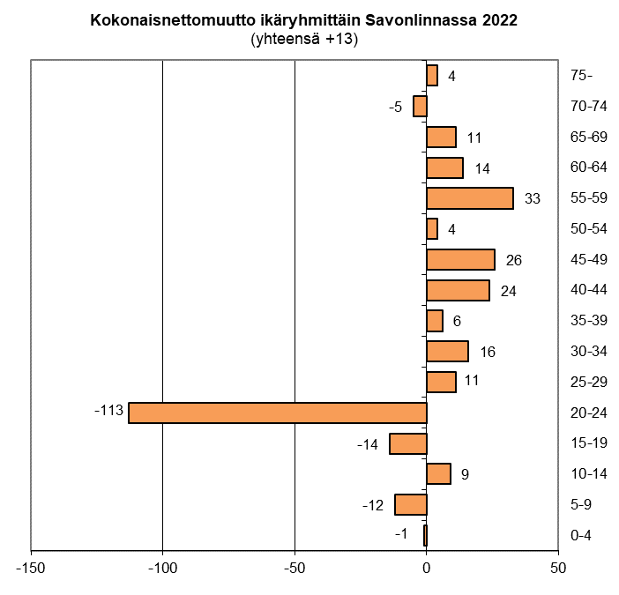
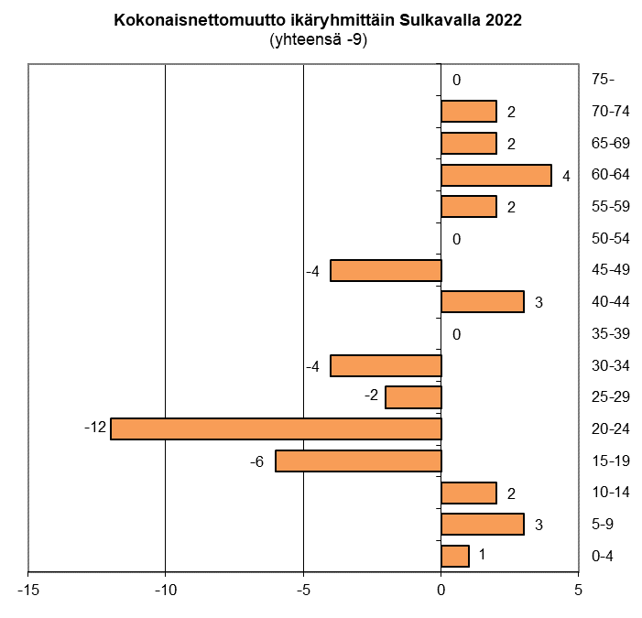
Kokonaisnettomuutto ikäryhmittäin Savonlinnassa ja Sulkavalla 2022
Kokonaisnettomuutto sisältää sekä maan sisäisen muuton että siirtolaisuuden.
Lähde: Tilastokeskus, Muuttoliike , 1.1.2023 aluejako päivitetty: 9.6.2023 / jk

